Slide 1



UNIVERSITAS MUHAMMADIYAH CIREBON
SISTEM DETEKSI PRODUK TERAFILIASI ISRAEL BERBASIS BARCODE DENGAN ESP32-CAM
Nama : Reni Susanti
NIM : 210511079
Program Studi : Teknik Informatika
Pembimbing : Agust Isa Martinus, M.T. & Sabar Santoso, M.T.

Slide 2
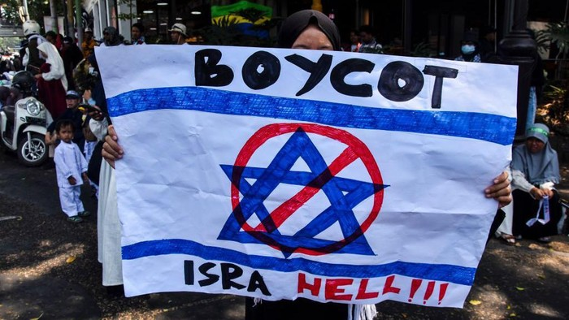

UNIVERSITAS MUHAMMADIYAH CIREBON
LATAR BELAKANG
Konflik Israel-Palestina (gerakan boikot produk Israel)
Masyarakat kesulitan mengidentifikasi produk boikot
Perlunya alat bantu deteksi otomatis berbasis teknologi
ESP32-CAM + barcode adalah solusi IoT yang terjangkau
RUMUSAN MASALAH
Bagaimana merancang sistem deteksi produk boikot otomatis menggunakan ESP32-CAM?
Bagaimana mengintegrasikan hasil pemindaian barcode dengan database MySQL?

Slide 3
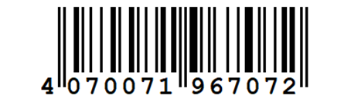

UNIVERSITAS MUHAMMADIYAH CIREBON
BATASAN MASALAH
Hanya untuk barcode EAN-13
Database lokal (MySQL) berisi produk Unilever terafiliasi Israel
Tidak termasuk deteksi logo/merek
TUJUAN PENELITIAN
METODE PENELITIAN
Membangun sistem deteksi produk boikot berbasis IoT
Integrasi ESP32-CAM dengan server lokal
Membuat database produk boikot
Menguji akurasi sistem dalam mendeteksi produk
Research and Development (R&D)
Studi literatur
Perancangan sistem
Implementasi
Pengujian
Evaluasi

Slide 4
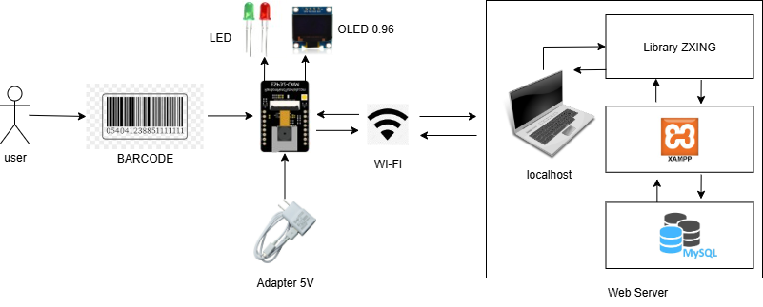
UNIVERSITAS MUHAMMADIYAH CIREBON
PERANCANGAN SISTEM
Diagram Arsitektur
ESP32-CAM ambil gambar → kirim ke server
Server proses dengan ZXing → cocokkan dengan database
Hasil dikirim balik → tampil di OLED & LED

Slide 5
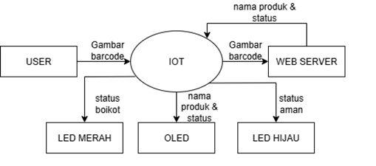
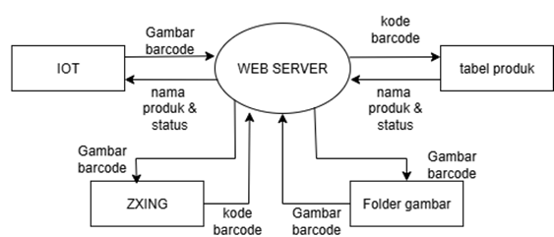
UNIVERSITAS MUHAMMADIYAH CIREBON
DATA FLOW DIAGRAM
Diagram Konteks IOT
Diagram Konteks Web Server

Slide 6
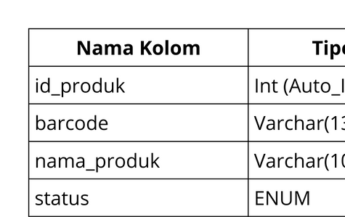
UNIVERSITAS MUHAMMADIYAH CIREBON
PERANCANGAN BASIS DATA
Database tabel_produk

Slide 7
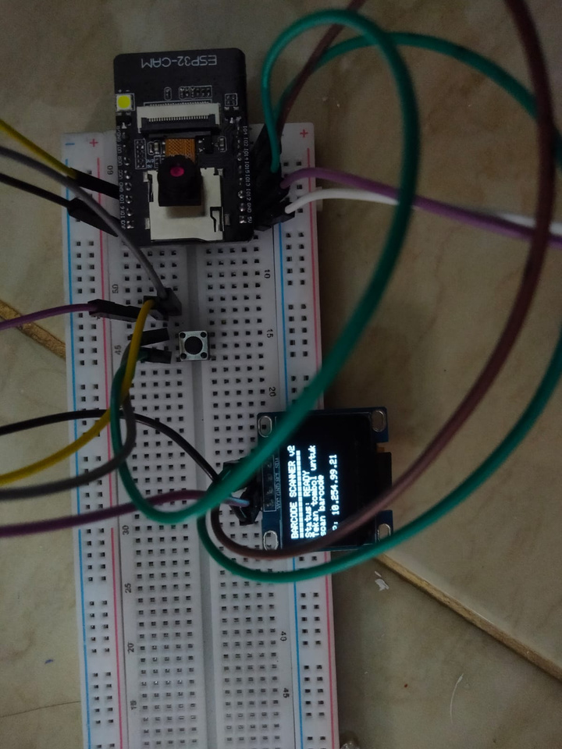
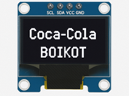
UNIVERSITAS MUHAMMADIYAH CIREBON
PERANCANGAN ANTARMUKA
Antarmuka pengguna
Antarmuka Mikrokontroller

Slide 8
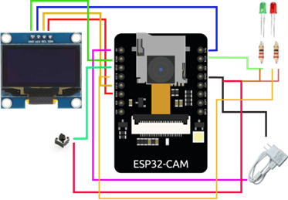
UNIVERSITAS MUHAMMADIYAH CIREBON
IMPLEMENTASI PERANGKAT KERAS
Komponen:
ESP32-CAM, OLED 0.96, LED merah & hijau, Push button, Resistor, Breadboard
IMPLEMENTASI PERANGKAT LUNAK
Arduino IDE untuk pemrograman ESP32
XAMPP (Apache, MySQL, PHP)
Pustaka: ZXing untuk decode barcode
Database MySQL menyimpan data produk boikot
Skematik rangkaian

Slide 9
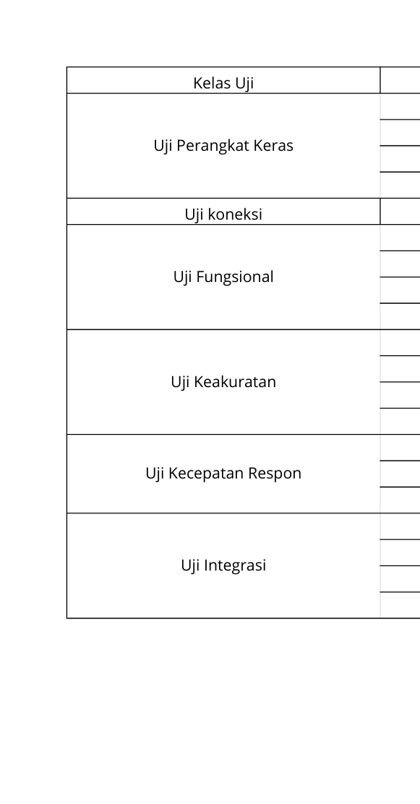
UNIVERSITAS MUHAMMADIYAH CIREBON
TABEL RENCANA PENGUJIAN
Tabel Uji Fungsional Sistem

Slide 10
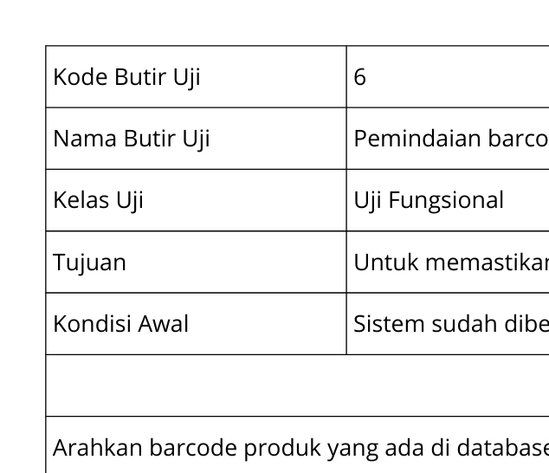
UNIVERSITAS MUHAMMADIYAH CIREBON
HASIL PENGUJIAN

Slide 11

UNIVERSITAS MUHAMMADIYAH CIREBON
HASIL PENGUJIAN

Slide 12
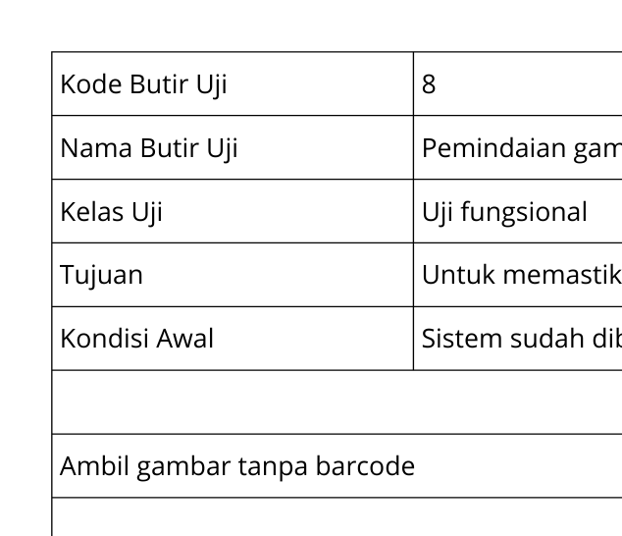
UNIVERSITAS MUHAMMADIYAH CIREBON
HASIL PENGUJIAN

Slide 13
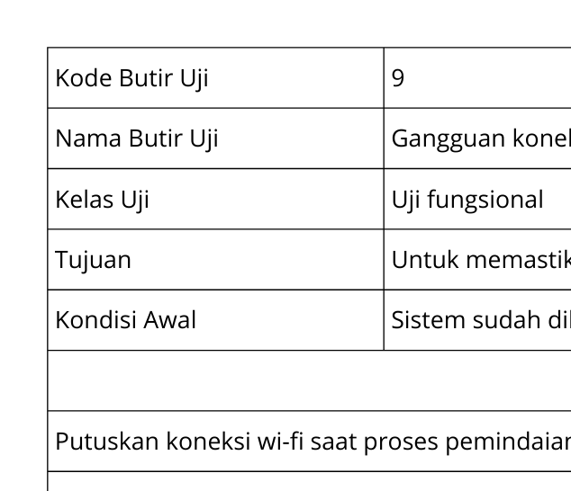
UNIVERSITAS MUHAMMADIYAH CIREBON
HASIL PENGUJIAN

Slide 14
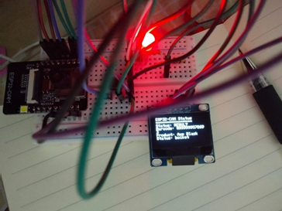
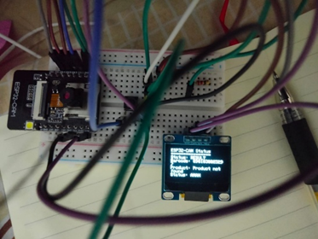
UNIVERSITAS MUHAMMADIYAH CIREBON
TAMPILAN HASIL PENGUJIAN
Hasil Pengujian barcode produk boikot
Hasil Pengujian barcode produk non-boikot

Slide 15
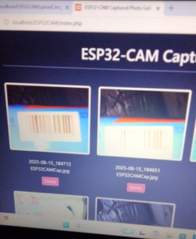
UNIVERSITAS MUHAMMADIYAH CIREBON
TAMPILAN HASIL PENGUJIAN
Gambar yang tersimpan di server

Slide 16
UNIVERSITAS MUHAMMADIYAH CIREBON
KESIMPULAN
SISTEM BERHASIL DIBANGUN DAN DIUJI. SISTEM DETEKSI PRODUK BOIKOT BERBASIS ESP32-CAM BERHASIL DIRANCANG DAN DIIMPLEMENTASIKAN. SISTEM DAPAT MEMBACA BARCODE EAN-13, MENAMPILKAN HASIL DI OLED, DAN MEMBERI NOTIFIKASI VIA LED. KENDALA: PEMINDAIAN KURANG OPTIMAL DALAM CAHAYA REDUP.
INTEGRASI DATABASE BERJALAN DENGAN BAIK, ESP32-CAM TERHUBUNG KE SERVER LOKAL VIA WIFI. DATA BARCODE DAPAT DICOCOKKAN DENGAN DATABASE MYSQL SECARA REAL-TIME. HASIL DETEKSI DIKIRIM BALIK DAN DITAMPILKAN KE PENGGUNA.

Slide 17
UNIVERSITAS MUHAMMADIYAH CIREBON
TERIMA KASIH ATAS PERHATIANNYA
Sampai Jumpa

